Slide 1

PYTAGOROVA VETA A VETA K NEJ OBRATENÁ
URL

Slide 2
OBSAH
PRAVOUHLÝ TROJUHOLNÍK - vlastnosti - >
PRAVOUHLÝ TROJUHOLNÍK - určenie - >
PYTAGOROVA VETA - >
PYTAGOROVA VETA - použitie - >
PYTAGOROVA VETA - v praxi - >
OBRATENÁ PYTAGOROVA VETA - >
PYTAGORAS - historická poznámka - >
VYTÝČENIE PRAVÉHO UHLA V STAROM EGYPTE - >
ZDROJE - >

Slide 3
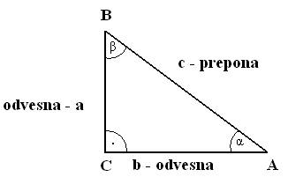
PRAVOUHLÝ TROJUHOLNÍK vlastnosti
URL
STRANY:
- prepona - najdlhšia strana, leží vždy oproti pravému uhlu
- odvesny - sú navzájom kolmé strany
UHLY:
- jeden vnútorný uhol je vždy pravý
- zvyšné 2 uhly sú ostré; ich súčet je vždy 90°

Slide 4

PRAVOUHLÝ TROJUHOLNÍK určenie
V každom pravouhlom trojuholníku je vždy jeden uhol pravý.
Preto sa pravouhlý trojuholník určuje ďalšími už len dvoma prvkami:
dvoma stranami
stranou a jedným ostrým uhlom
URL

Slide 5
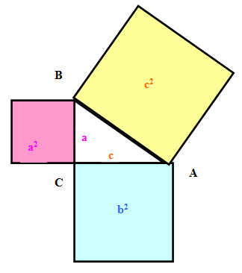
PYTAGOROVA VETA
URL
Obsah štvorca nad preponou pravouhlého trojuholníka sa rovná súčtu obsahov štvorcov nad oboma odvesnami.
Vzorec: c²=a²+b²

Slide 6
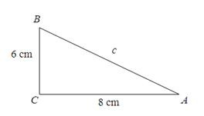
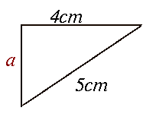
PYTAGOROVA VETA použitie
URL
URL
na výpočet dĺžky prepony pravouhlého trojuholníka pomocou dĺžok jeho odvesien
na výpočet dĺžky jednej odvesny pravouhlého trojuholníka pomocou dĺžky prepony a druhej odvesny

Slide 7
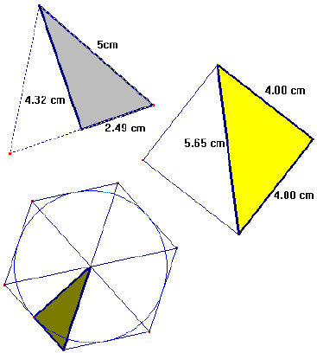
PYTAGOROVA VETA v praxi
URL
Útvary sa dajú rozložiť na pravouhlé trojuholníky, ktoré umožnia vypočítať potrebné údaje

Slide 8
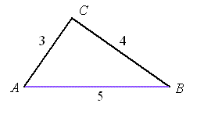
OBRÁTENÁ PYTAGOROVA VETA
Ak pre veľkosť strán a, b, c trojuholníka platí vzťah c²=a²+b² potom je tento trojuholník pravouhlý s preponou c a odvesnami a, b.
5²= 3² + 4²
25= 9 + 16
TROJUHOLNÍK JE PRAVOUHLÝ
URL

Slide 9
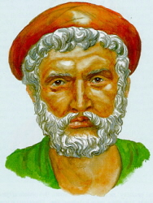
PYTAGORAS historická poznámka
URL
starogrécky filozof, matematik, astronóm, akustík.
v juhotalianskom meste Krotón založil vlastnú školu, ktorá bola zároveň aj náboženským spolkom.
podstatou všetkého je podľa Pytagora číslo. Číslo je princíp, ktorý dáva veciam určitosť, jasnosť, poznateľnosť.
Pytagoras pochádzal z ostrova Samos.
precestoval Egypt aj Perziu a zoznámil sa s náboženstvom tamojších národov i s výsledkami ich vedeckého skúmania a pozorovania.

Slide 10
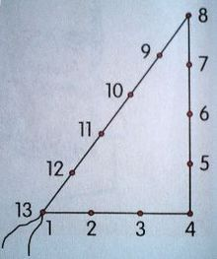
VYTYČENIE PRAVÉHO UHLA V STAROM EGYPTE
URL
Na napnutom špagáte uviazali 13 uzlov tak, aby vzdialenosti medzi uzlami boli rovnaké. Špagát napli tak, že uzol 1 a 13 upevnili na tom istom mieste a uzly 4 a 8 tiež upevnili. Potom uhol 148 je pravý.

Slide 11
- ÚLOHY NA PRECVIČOVANIE UČIVA
3 )Sú dané dĺžky strán trojuholníka. S využitím obrátenej Pytagorovej vety rozhodnite, ktorý z nich je pravouhlý:
a) 50 mm, 7 cm, 8 cm
b) 0,5dm, 13 cm, 120 mm
c) 6 cm, 120 mm, 13 cm
4) Vypočítajte dĺžku tretej strany pravouhlého trojuholníka s odvesnami o, p a preponou r.
o = 11 cm
p = 13 cm

Slide 12
ÚLOHY NA PRECVIČOVANIE UČIVA
5) Je trojuholník KLM so stranami 8 m, 9 m, 12 m pravouhlý?
a) Áno.
b) Nie.
6) Vypočítajte dĺžku písmenom označenej strany pravouhlého trojuholníka.
x
7 cm
12 cm

Slide 13

ĎAKUJEM ZA POZORNOSŤ

